Slide 1
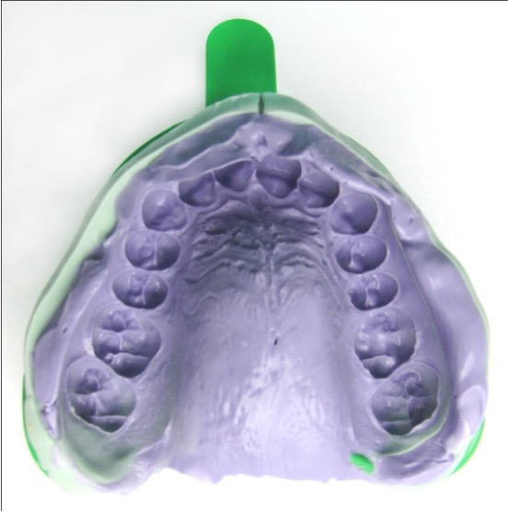
ОТТИСКНЫЕ МАТЕРИАЛЫ.
Выполнил ординатор 2-го года обучения по специальности «стоматология ортопедическая» Джамбровский Владимир Алексеевич
Рецензент профессор Юрий Васильевич Чижов

Slide 2
СОДЕРЖАНИЕ:
1. Оттискные материалы
2. Техника получения полного анатомического оттиска
3. Получение вспомогательного оттиска
4. Двойные оттиски
5. Требования к оттискным материалам
6. Список использованной литературы
7. Спасибо за внимание!

Slide 3
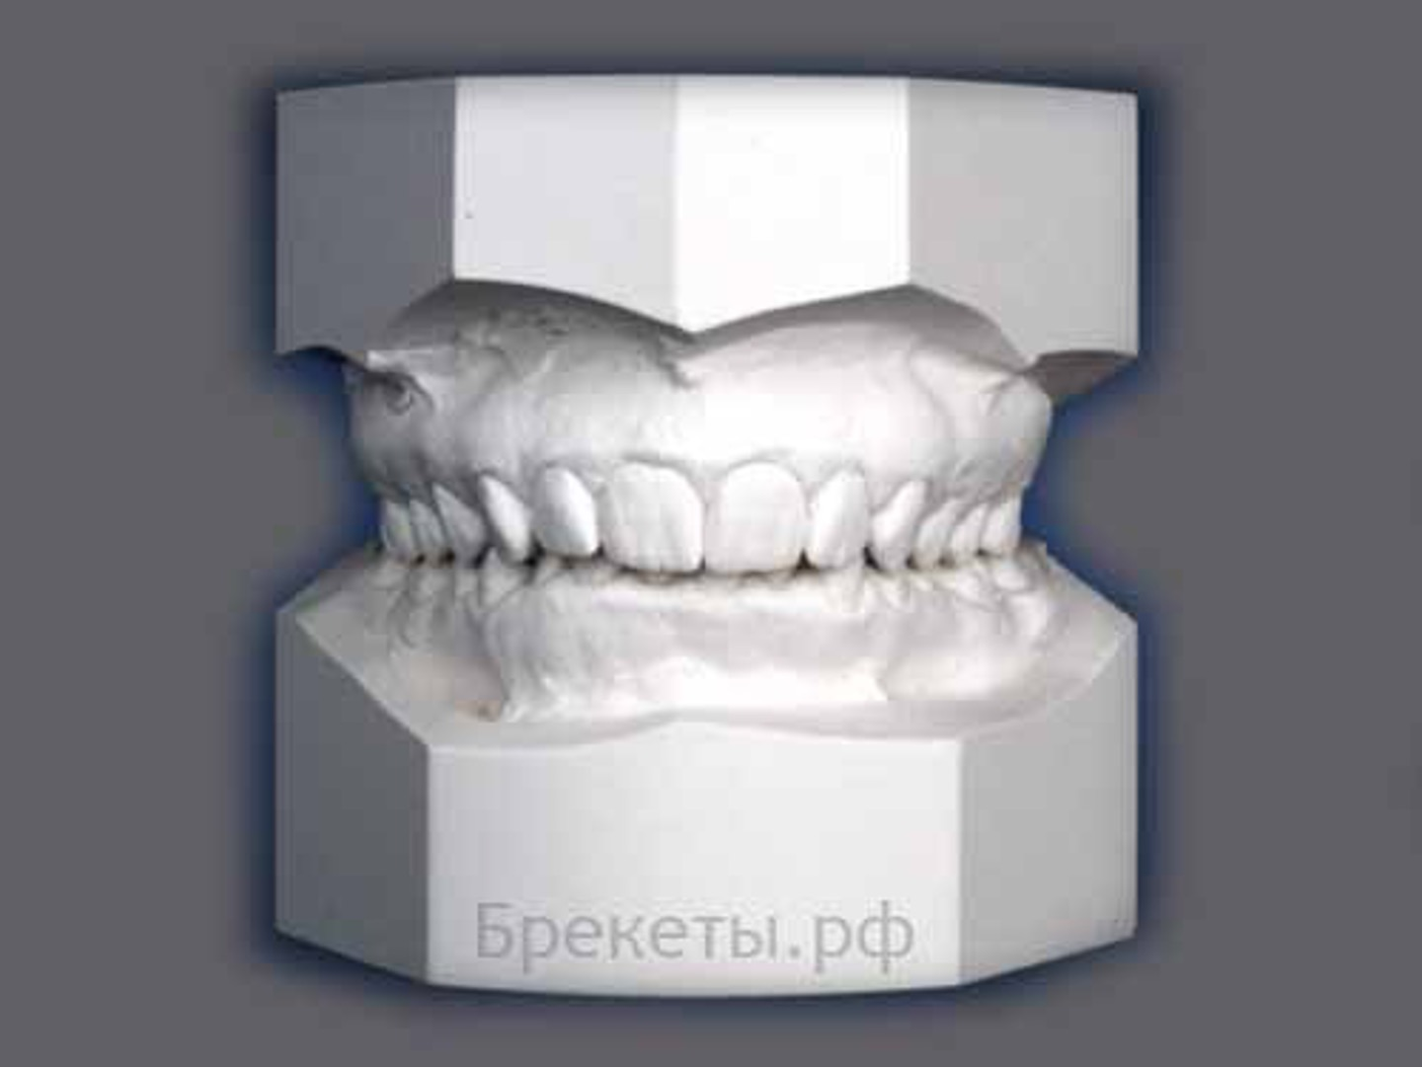
Оттиск - негативное отображение поверхности зубов, формы твердых и мягких тканей полости рта.
Модель – позитивное отображение, копия твердых и мягких тканей.
Оттиск
Модель

Slide 4
Анатомический оттиск (основной и вспомогательный) получают с помощью стандартных оттискных ложек .
Основной оттиск снимают с челюсти, на которой будет производиться протез.
Вспомогательный - с противоположной челюсти, на которой не будет изготавливаться протез.
Функциональный оттиск снимают с беззубой челюсти и реже челюсти, сохранившей зубы. Позволяет определить оптимальное отношение края протеза с тканями, прилегающих к нему.

Slide 5
Оттискной ложкой называют изделие медицинского назначения определенной формы, которое обеспечивает возможность получения оттиска челюстей.

Slide 6
Оттискные ложки отличаются между собой:
1-по стороне обращения:для одностороннего оттиска (с одной челюсти): ложки для верхней и для нижней челюстей; для двухстороннего оттиска (в прикусе): ложки для фронтальных и для боковых отделов
2 – по степени соответствия протезному ложу: индивидуальные, стандартные, полуиндивидуальные (ложки Шрейнмейкерса)
3 – по материалу: металлические, пластмассовые
4 – по размеру: полные, частичные.
5 – по наличию элементов ретенции: без элементов ретенции, перфорированные,с кантом по бортику (Rim Lock)
6 – по форме: для беззубой челюсти, для полного зубного ряда,для частичной адентии (например, для нижней челюсти с зубами, оставшимся во фронтальном отделе)
7 – по дополнительным конструктивным особенностям: с резиновым шнуром ,с системой внутреннего охлаждения,раздвижные.

Slide 7
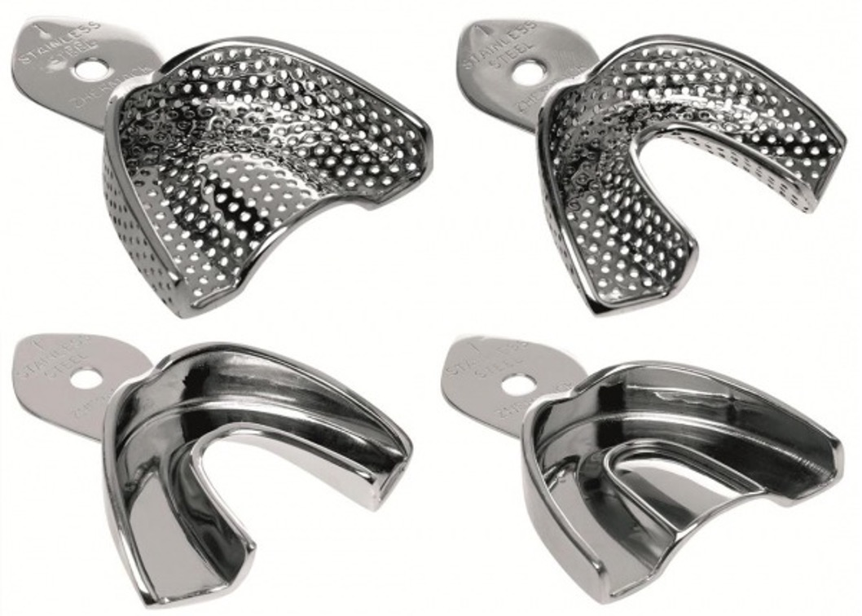
Металлические ложки:

Slide 8
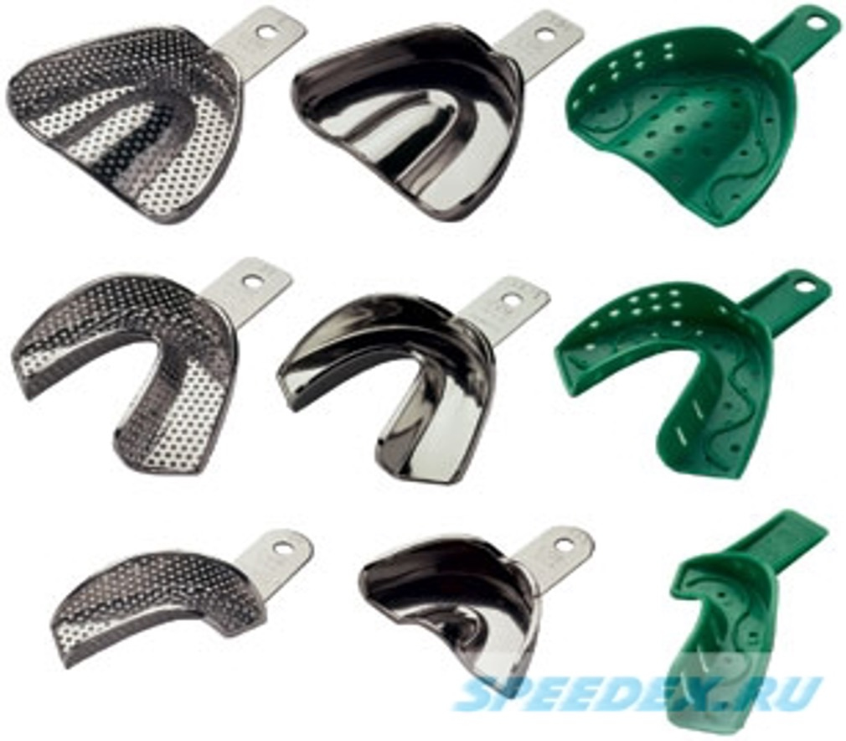
Разновидности ложек:

Slide 9
Требования к ложкам:
1-достаточная жесткость.
2-эффективное удержание оттискного материала.

Slide 10
Техника получения полного анатомического оттиска
После отбора ложки, подготавливают оттисный материал.
Замешанную массу шпателем накладывают в ложку до краев и вводят ее в полость рта. При этом, указательным пальцем или зеркалом врач отводит правый угол рта, а левый в это время оттягивает бортом ложки. Ложку вводят под углом, затем, поворачивая ее, устанавливают по центру альвеолярного отростка.
Ориентиром для этого служит расположение ручки ложки четко по средней линии. После этого ложку прижимают к челюсти, сначала в задней трети твердого неба. После выхода оттискного материала за край ложки , давление переносят на передний край. Затем приступают к оформлению краев оттиска. Для этого большим и указательным пальцами врач захватывает верхнюю губу и оттягивает ее вниз, прижимая к краю ложки.
Качественный оттиск должен иметь гладкую, чистую поверхность без пористости, четкий отпечаток зубов, особенно в части шейки зуба , альвеолярного отростка и неба. Края оттиска должны быть толстыми и хорошо отражать переходную складку, тяжи, уздечки губ и языка.

Slide 11
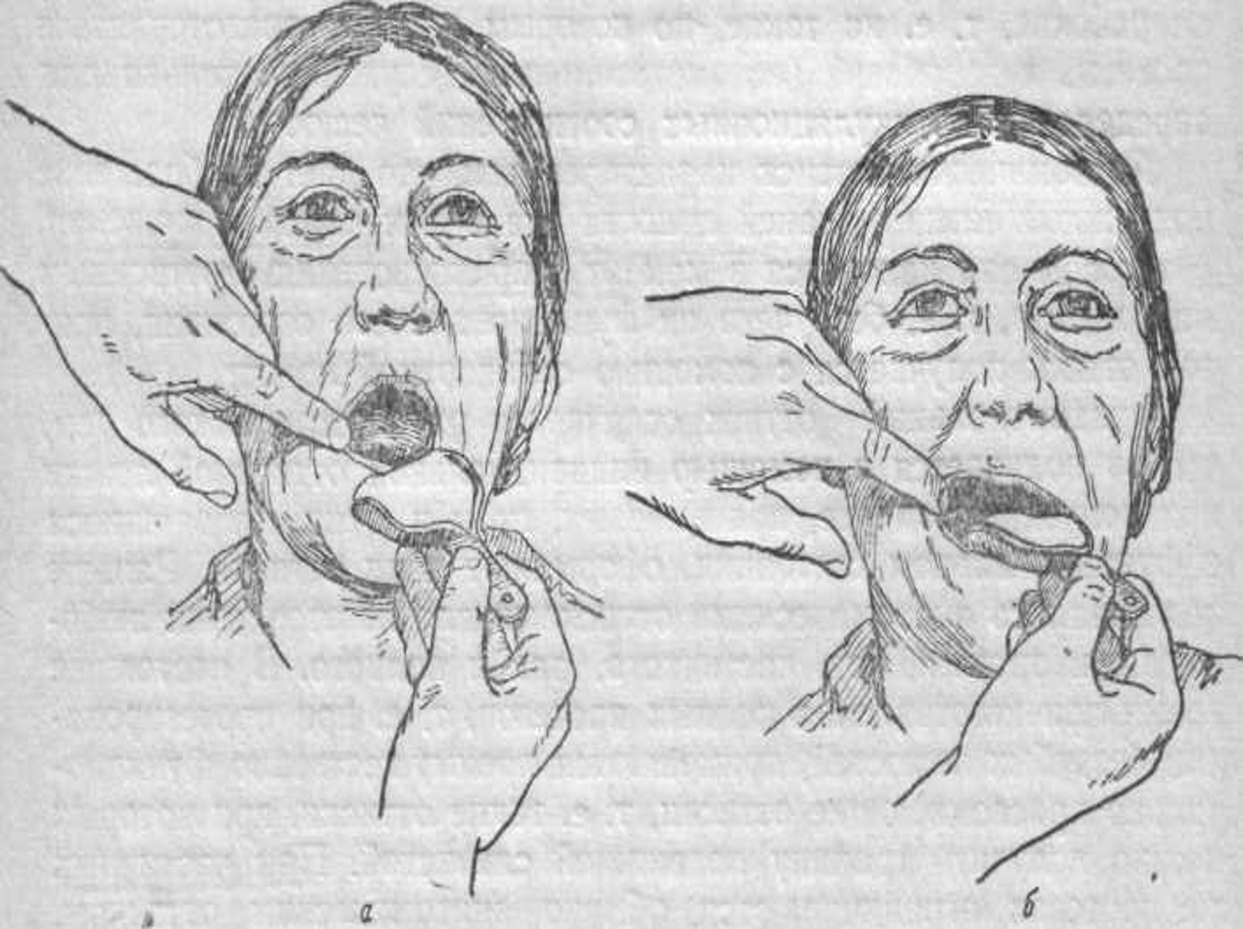
Техника введения ложки с оттиском материалом

Slide 12
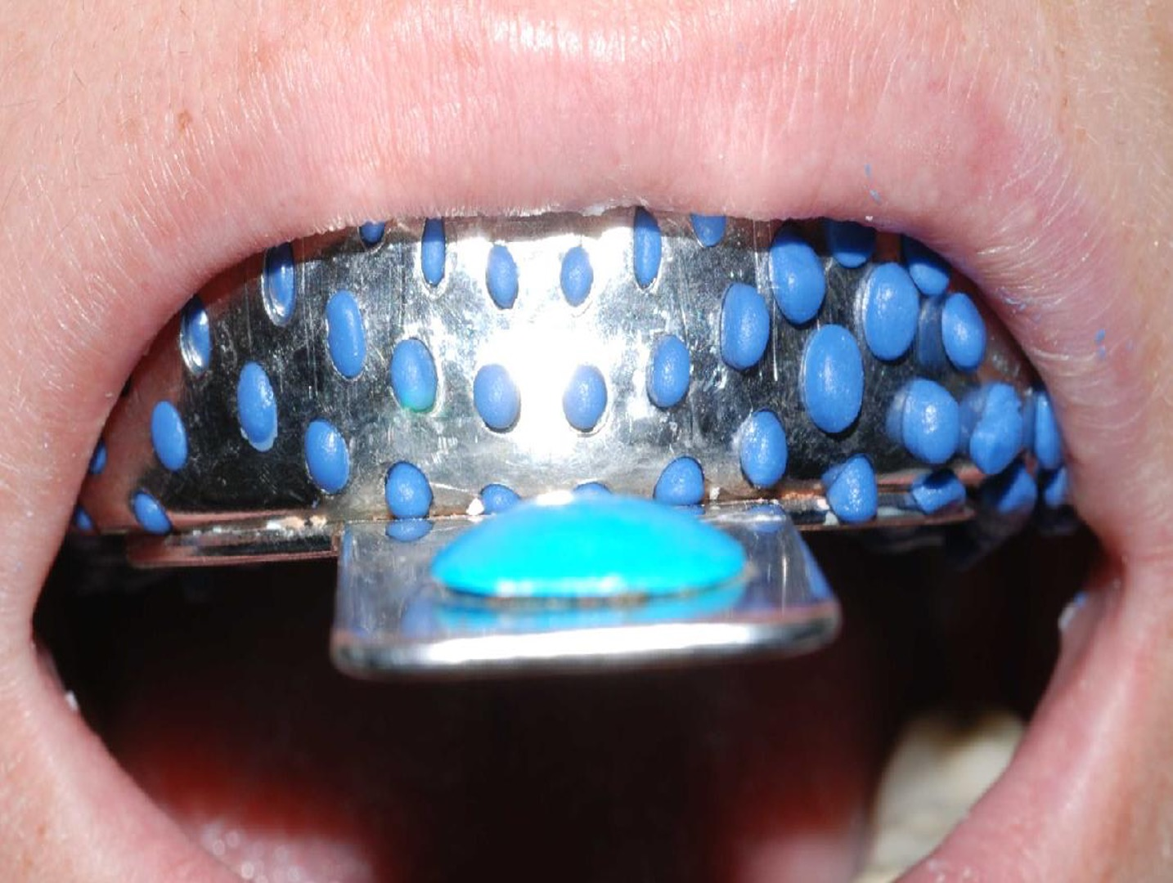
Установленная ложка с оттиском материалом в полости рта

Slide 13
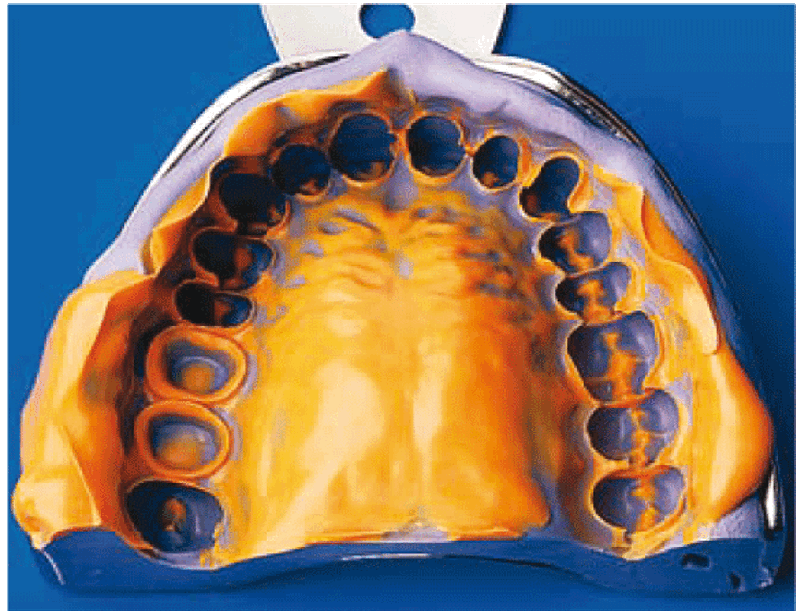
Двойные оттиски
Первый оттиск называется предварительным, второй окончательным или уточненным. Этот оттиск служит основанием для получения второго, уточненного оттиска
-стандартной металлической ложкой снимается оттиск с зубного ряда к препарированию зубов.
-проводят препарирование зубов.
Двойной оттиск

Slide 14
Осложнения при снятии оттиска:
- появление рвотного рефлекса.
- аспирация кусочков гипса.
- травма слизистой оболочки.
- случайное удаление подвижных зубов с высокой клинической коронкой.

Slide 15
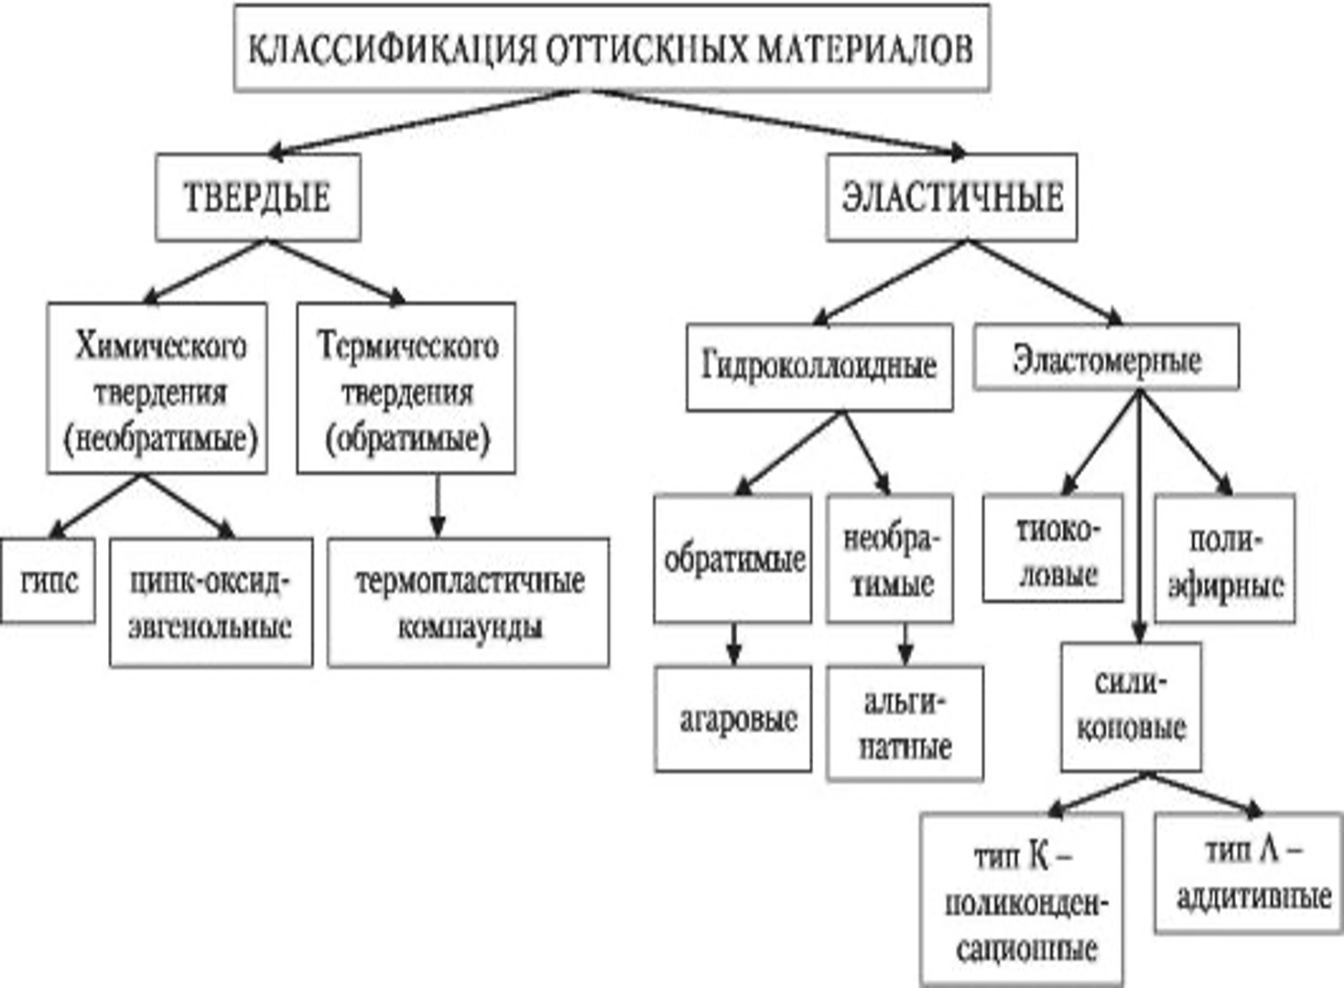

Slide 16
ТРЕБОВАНИЯ К ОТТИСКНЫМ МАТЕРИАЛАМ :
1. Минимальная усадка при отверждении материала.
2. Легко вводиться и выводиться из полости рта.
3. Быстро отверждение при температуре полости рта.
4. Не деформируются при выведении оттиска.
5. Не имеют неприятный вкус и запах.
6. Быть гигиеническим, термопластичные оттиски и материалы не должны терять своих свойств при стерилизации.
7 . Быть доступными.

Slide 17
Довольно распространенные материалы для снятия оттисков - альгинатные. Но у нас в практике почти не используют агаровые оттискные материалы, применяя их только для дублирования моделей. Альгинатные оттиски снимают для изготовления частичных съемных протезов с кламмерами. Их предпочитают использовать для полных съемных протезов, изготовления учебных моделей и в ортодонтии. Для оттисков при изготовлении коронок и мостовидных протезов они недостаточно точны.
Альгинаты

Slide 18
Полисульфидные материалы, благодаря их высокой точности и относительно низкой стоимости, применяют для снятия оттисков при изготовлении мостовидных протезов и коронок. Их выпускают в виде двух паст, основной и катализаторной, окрашенных в разные цвета, которые смешивают непосредственно перед снятием оттиска. Основная паста содержит полисульфидный или меркаптановый каучук, а катализаторная - окислитель, чаще всего оксид свинца

Slide 19
Полиэфирные материалы применяются для снятия особо точных оттисков с нескольких препарированных зубов без значительных поднутрений.
Применяются в виде системы из двух паст, которые по свойствам похожи на аддитивные силиконы. Полиэфирные материалы очень точные, их усадка за 24 ч составляет 0,3%. Текучесть полиэфиров невысокая, а жесткость значительная.
Преимуществами полиэфирных эластомерных материалов является то, что с ними приятно работать, они легко смешиваются. Они дают хорошую воспроизводимость микрорельефа на самом оттиске и отлитой по нему модели.
Если соблюдать сухие условия при хранении полиэфирного оттиска, его размеры остаются стабильными в течение недели. Недостатками является высокая стоимость, короткое рабочее время и высокая жесткость после отверждения.
Полиэфирные оттискные материалы

Slide 20
Силиконовые материалы
Кремнийорганические полимеры с хорошим клиническим эффектом применяются в различных областях медицины. Это обусловлено их нетоксичностью, технологичностью, возможностью создания компаундов холодного отверждения с широким спектром свойств: высокой эластичностью, морозо- и теплостойкостью и безусадочностью.

Slide 21
Классификация силиконовый масс
В зависимости от консистенции силиконовые оттискные материалы (СОМ) подразделяют на четы­ре типа. Тип I – материал жидкой консистенции, тип II – нормальной, тип III – густой, тип IV – тестообразной (переминае­мой) консистенции.
Материалы жидкой консистенции применяют в качестве тонкого верхнего слоя при получении двухслойного оттиска и при использовании «техники шприца», а материалы густой и тестообразной консистенции – для нижнего слоя двухслойного оттиска. Консистенция в основном ре­гулируется степенью наполнения пасты. Материалы I и II типа содержат наполнителя до 35%, типа III – до 40% и типа IV – до 75%.
В зависимости от химической реакции вулканизации (сшивка макромолекул) силиконовые материалы делят на:
первый тип– поликонденсация в присутствии оловоорганических катализаторов
второй тип– полиприсоединение в присутствии платиновых катализаторов.

Slide 22
С-силиконы
Материалы, основная структура которых состоит из молекулярных цепочек групп Si-Металл-О (силиконы). Обе концевые свободные валентности молекул на­сыщены группами ОН (химическое название – полидиметилзиланол). Отвердитель состоит из органического соединения олова и ортоэтилсиликата. Под действием вулканизирующих агентов активаторов и катализаторов линейные полимеры "скрещиваются", образуя "сшитый" полимер. В результате этого масса структурируется и приобретает необходимые упруго-элас­тичные свойства.
С-силикон

Slide 23
Преимущества и недостатки С-силиконов
Преимущества:
хорошая адгезия к оттискной ложке, отличная - между слоями;
• достаточно точные в воспроизведении мелких деталей;
• недорогие для традиционной двухэтапной техники;
• применяются для получения оттисков при изготовлении высокоточных протезов;
нейтральны по вкусу и запаху.
Недостатки:
материалы требуют отливки модели в течение часа, некоторые материалы через 2 часа, но в крайнем случае не более чем через 24 часа;
застывшие материалы боятся давления, так как могут измениться размеры модели;
дают усадку при длительном хранении;
требуют тщательного перемешивания разнородных базы и катализатора;
высокогидрофобны, требуют контроля при отливке;
обладая большой гигроскопичностью, поглощают влагу из воздуха, изменяя свои свойства, поэтому емкости с отвердителем надо после использования сразу закрывать;
при наличии в жидкости кристаллических образований нежелательно использовать данный материал;
рекомендуется замачивание в мыльных растворах перед отливкой модели;
нежелательно отливать модель по оттиску второй раз.

Slide 24
А-силиконы
Оба компонента А-силиконов (основа и катализатор) вне зависимости от степени вязкости контрастно окрашены и при этом имеют одинаковую консистенцию. Они смешиваются в равных объемах добавления массы однородного цвета.
Материалы переминаемой консистенции выпускаются в одинаковых пластиковых банках, а массы с более низкой вязкостью производятся в картушах с двойной камерой и выдавливаются с помощью пистолета-дозатора через специальную иглу-смеситель. При этом исключаются погрешности в дозировке и негативное воздействие влаги, содержащейся в атмосферном воздухе.
Чрезвычайно важным фактором является значительно меньшая токсичность вулканизирующих агентов А-силиконов по сравнению с С-силиконами. Характерные для С-силиконов жжение, пощипывание, покраснение слизистой оболочки полости рта при использовании А-силиконов практически не встречаются.
Следует точно придерживаться рекомендаций по продолжительности перемешивания материалов, указываемое фирмой-производителем. Уменьшение этого периода приводит к возникновению неоднородности (слоистости) оттискной массы. При увеличении периода смешивания в материале начинается процесс вулканизации, в результате чего возникают внутренние напряжения. Это обусловлено тем, что при образовании полимерной сетки образуются эластичные зоны (и, следовательно, внутренние напряжения), что неминуемо приводит к деформации оттиска.

Slide 25
Преимущества и недостатки А-силиконов
Преимущества:
хорошее воспроизведение деталей;
размерная точность;
устойчивость к давлению;
отличное послойное соединение;
выдерживают дезинфекцию в любых растворах;
не имеют вкуса и запаха;
гальванизируются;
оптимальная совместимость с кожей и слизистой оболочкой;
идеальная конечная твердость;
контурная четкость и точность деталей.
А-силиконы

Slide 26
Недостатки:
перекись водорода, анестетики, рефракционный раствор повреждают, инактивируют катализатор – необходимо работать в тщательно промытой и высушенной полости рта;
при применении необходимо использовать адгезив для оттискной ложки;
материал клинически дает незначительную усадку;
имеет высокую стоимость.
Необходимо избегать прямого контакта латексных перчаток при замешивании материала, так как это может ингибировать реакцию полимеризации.
А-силикон

Slide 27
СПИСОК ИСПОЛЬЗОВАННОЙ ЛИТЕРАТУРЫ:
1.1-http://yandex.ru/images/search?text=%D0%BE%D1%82%D1%82%D0%B8%D1%81%D0%BA%D0%BD%D1%8B%D0%B5%20%D0%BC%D0%B0%D1%82%D0%B5%D1%80%D0%B8%D0%B0%D0%BB%D1%8B%20%D0%B2%20%D1%81%D1%82%D0%BE%D0%BC%D0%B0%D1%82%D0%BE%D0%BB%D0%BE%D0%B3%D0%B8%D0%B8&uinfo=sw-1366-sh-768-ww-1349-wh-667-pd-1-wp-16x9_1366x768
2.2-http://meduniver.com/Medical/stomatologia/271.html
3.3-http://medbe.ru/materials/stomatologicheskoe-materialovedenie/ottisknye-materialy/
4.4-http://ortstom.in.ua/ru/%D0%BB%D0%BE%D0%B6%D0%BA%D0%B8-%D0%BE%D1%82%D1%82%D0%B8%D1%81%D0%BA%D0%BD%D1%8B%D0%B5
55-http://stom-portal.ru/materialovedenie/ottisk-model-lozhki-dlya-polucheniya-ottiskov-metodika-polucheniya-ottiskov
6.6-http://medbe.ru/materials/stomatologicheskoe-materialovedenie/tverdye-ottisknye-materialy/
7.7-http://www.studmedlib.ru/documents/ISBN9785970405161-A016.html

Slide 28
Спасибо за внимание!

